Slide 1
„Jak zwierzęta spędzają zimę?”
Scenariusz multimedialny
nr 6/I

Slide 2
Instrukcja
Zapoznaj się z rysunkami lub zdjęciami wybranych zwierząt.
Odpowiedz na pytania:
W jaki sposób spędzają zimę?
Gdzie spędzają zimę?
W jaki sposób możemy im pomóc przetrwać zimę?

Slide 3
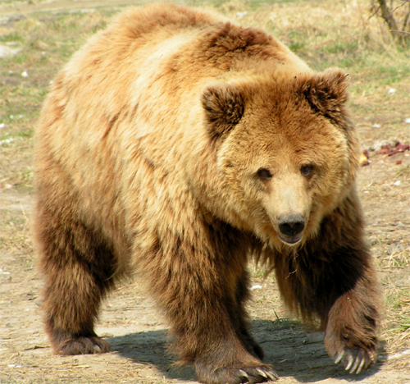
Niedźwiedź brunatny

Slide 4
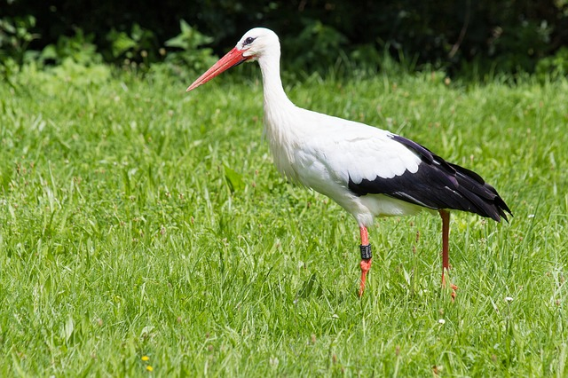
Bocian

Slide 5
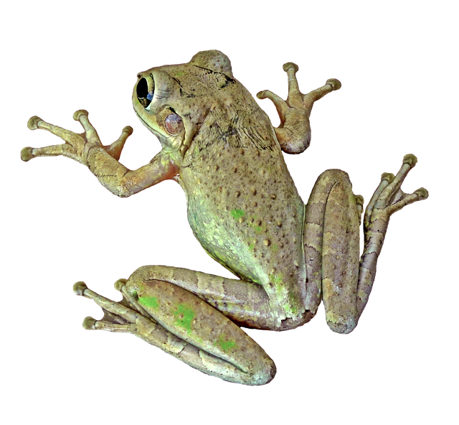
Żaba

Slide 6
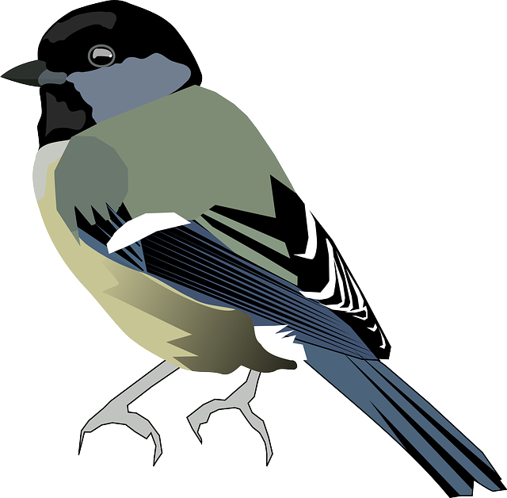
Sikorka

Slide 7
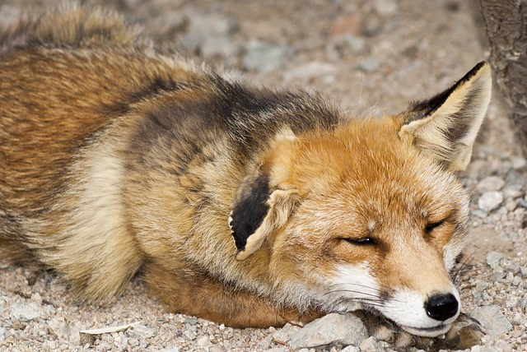
Lis

Slide 8
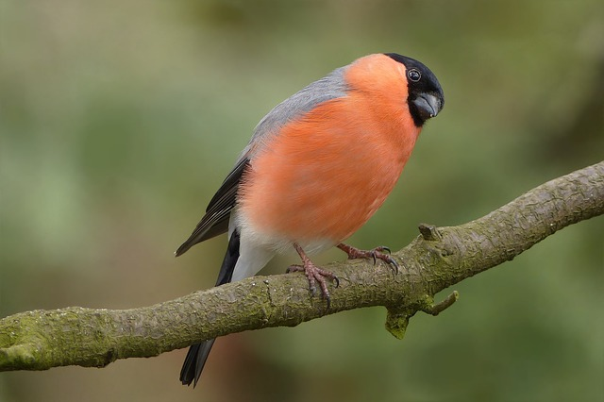
Gil

Slide 9
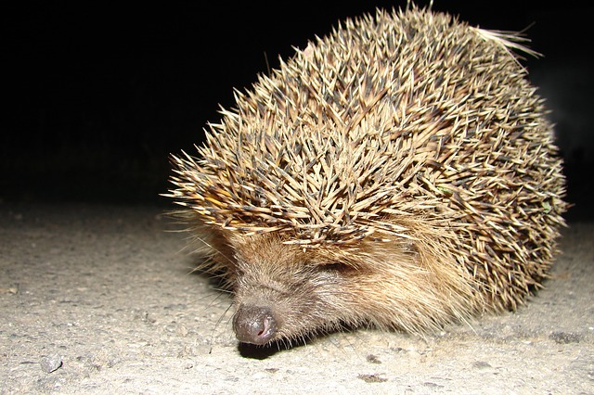
Jeż

Slide 10
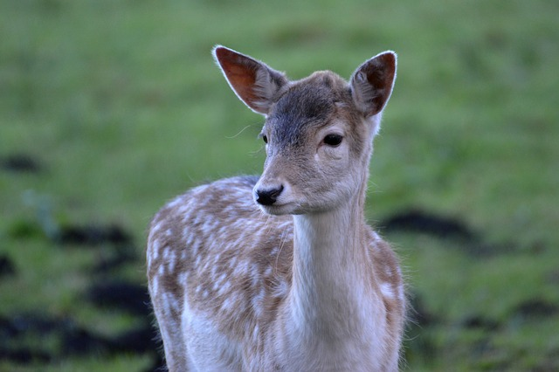
Sarna

Slide 11
Zadanie dodatkowe
Nadaj tytuły zaprezentowanym zdjęciom.
Postaraj się, aby były jak najciekawsze.

